Slide 1
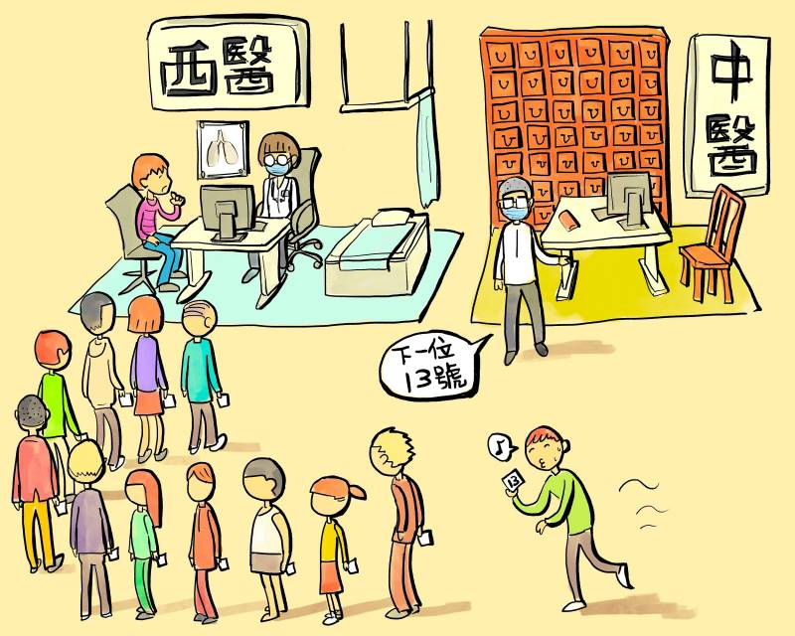
中醫藥納入香港醫療體系
https://slidesplayer.com/slide/11310949/
兩代之間：一脈相承
https://www.youtube.com/watch?v=VU1f7r8O-gE

Slide 2
中醫 Chinese medicine
與重視客觀科學及實證，利用解剖和儀器驗證的西醫不同，中醫着重的是觀察和經驗，視人體本身和人與環境之間為一個整體，可以互相影響。中醫以四種診斷方法為基礎，分別是望、聞、問、切。治療方法則以草藥為主，結合其他療法如針灸，以協調人體內的陰陽五行，達至防治疾病及養生保健之效。

Slide 3
傳統中醫藥通常被視為生物醫學護理的另類及輔助療法。中醫藥在香港歷史悠久，而且普及度高；然而，在1997年香港回歸前，傳統中醫藥並沒有被正式納入本港的醫療體系。回歸後，特區政府於1999年發佈 《中醫藥條例》並成立香港中醫藥管理委員會，逐步將中醫藥納入醫療體系。
近年，中醫藥分別在依法規管、科研教育和服務市民等方面建立起了基礎，至今全港18區均設有中醫教研中心（中醫診所），為市民大衆提供中醫服務。此外，特區政府已宣布在將軍澳發展一所中醫醫院，預計2024年投入服務。
與西醫不同，傳統中醫藥治療方法以草藥為主，結合其他療法如針灸，以協調人體內的陰陽五行，達至防治疾病及養生保健之效。現時傳統中醫藥在香港醫療體系擔當重要角色，有助病人控制慢性疾病，執業中醫師也是基層醫療主要的另類服務提供者。有意見認為，傳統中醫藥納入香港醫療體系後，能有助緩解本港醫療資源緊缺的情況，減輕現時醫療體系的壓力。

Slide 4
利處/好處/機遇:
1. 完善本港公共衞生體系
中醫講究通身調理、重視預防疾病及養生保健，是對西醫局部治療的有效補充，可以減輕本港醫療體系的壓力。據政府統計處數據顯示，本港65歲及以上人口逐年增長，截至2019年已逾135萬人，顯示人口持續老化，對醫療服務的需求激增。另一方面，本港醫療資源緊缺，醫護人員不足，床位緊缺。有數據統計，聘用本地約五成醫護人員的公營醫療系統，需要照顧全港近九成病人，反映公共衞生體系的承載力有待提升。政府將中醫納入香港醫療體系，允許「註冊中醫師」掛牌執業、設立中醫醫院及中醫門診、資助大專院校開設專業課程培養中醫師等舉措，讓中醫成為市民與醫療系統的第一個接觸點，也就是基層醫療的其中一個部分，有助減輕香港醫療系統的壓力，完善本港公共衞生體系。

Slide 5
2. 有助提升港人生活質素
傳統中醫藥治療方法以草藥為主，結合其他療法如針灸、推拿等，達至防治疾病及養生保健之效。中醫藥在香港有悠久的歷史，廣受市民喜愛，只是診療水平良莠不齊，曾有病人因誤診或服用不合格中藥而引發中毒事件。
自中醫藥納入醫療體系後，受到相關機構監管。香港中醫藥管理委員會於1999年成立，對中醫註冊、中藥商領牌、中成藥註冊作出規管；衞生署則有權依據《中醫藥條例》，查處售賣假藥及有毒藥材的商戶，確保公共衞生安全。現時中醫藥納入本港醫療體系內，為市民提供西醫以外一個可靠的治療方法，有助提升香港人的生活質素。
此外，中醫藥納入香港醫療體系亦有助發展新型產業，增加就業機會。以計劃興建的將軍澳中醫醫院為例，初步估計需要護理人員約200名、中醫師約100名、西醫20至30名，加上醫院建造、運營期間所需人員，可為社會提供大量就業職位。另一方面，香港的中藥產品以高質量而聞名，產業涉及製造和分售（批發、零售、進出口貿易），每年生產總額分別超過15億及20億港元，為香港的經濟帶來新商機及推動力。

Slide 6
3. 推動中國傳統醫學承傳
中國傳統醫學在中華文化中具代表性，其診療方法如針灸於2010年被列入聯合國教科文組織「人類非物質文化遺產代表作名錄」。以往，傳統中醫在香港的承傳以學徒、中醫藥團體辦學為主，承傳途經狹窄；自1998年起，特區政府先後資助香港大學、香港中文大學、香港浸會大學三所本地大學開辦全日制中醫藥學士學位課程，以配合產業規劃、輸送專業人才，有望吸引更多人學習和使用中醫。
除了人才培養以外，近年本港中醫藥科研及標準化工作進展顯著。由多間大學與內地合作研究的《香港中藥材標準》（「港標」）與國際標準接軌，涵蓋299 種中藥材的研究結果和標準，至今 已出版了九冊。2012年，世界衞生組織在香港設立傳統醫藥合作中心，協助世衞制訂中國傳統醫藥的政策、策略及規管標準。由此可見，中醫藥納入香港醫療體系，有助傳統的中醫藥學向現代化、國際化方向發展，推動傳統中醫藥的承傳。

Slide 7
想一想
1. 指出及解釋中醫藥納入香港醫療體系可能帶來的機遇及面對的挑戰。
2. 特區政府將中醫藥納入香港醫療體系，可以如何推動中國傳統醫學的承傳？試加以說明。

Slide 8
公共衞生 public health
是指與一國或一個地區人民大眾健康相關的公共事業。通過各種措施達至預防疾病，促進民眾健康，以及延長整體民眾的壽命。這些活動通常由政府主導，並由其他團體組織輔助，目的是提供使人們能夠健康地生活的環境，並且照顧整個社會，不只聚焦在個別病人或疾病之上。

Slide 9
中國情況:
https://iknow.hkej.com/php/article.detail.php?aid=34126
中國總理李克強3月發表政府工作報告，指要推動建設「健康中國」，重點包括「支持中醫藥事業傳承發展」。國家衞生及計劃生育委員會表示，要提升國內基層中醫藥服務質素，並引領中醫藥走出國門。
資料A 綜合新聞報道
中國政府近年推動中醫藥發展，並計劃全國人民到2020年都可享用中醫服務。官方指中醫在2015年佔國內所有醫療服務量16%，醫療費亦較一般低12%至24%，以較低成本發揮重要作用。
政府借助孔子學院贊助歐美多國中醫教學，在17個「一帶一路」沿線地區建立中醫藥海外中心，並加強向發展中國家派遣醫療隊，提供中藥、針灸、推拿等服務，其中以諾貝爾得獎研究的青蒿素抗瘧效用明顯
參考資料A及B，解釋中國政府力推中醫藥發展可能帶來的好處。

Slide 10
資料B 世界衞生組織時任總幹事的演講詞摘錄
人類壽命延長但不健康，醫藥產品卻愈來愈貴，連富裕地區也未必能負擔，醫療系統的可持續性成疑。就此，專家指出不應只着眼治病，也要注重整體預防，中醫正是減輕醫療負擔的方法之一……愈來愈多證據表明，良好生活模式較多數藥物或手術有效預防或延緩心臟病發，中醫勝在開創了一系列均衡飲食、運動和減壓等療法……世衞監修的第十一版《國際疾病分類》納入「傳統醫學」章節，依據源自古中國，中日韓等地常用的傳統醫學訂立診斷類別，實在別具意義。
資料C 綜合新聞報道
《經濟學人》文章引述研究數據指，現有中醫療效臨床實證不足，急於提升中醫藥地位到與實證醫學對等，易誤導患者，終致延誤求醫。又指出112種最常用中藥材有22%屬瀕危物種，走私草藥及穿山甲等稀有動物時有所聞；2016年則有81張成分含一級致癌物馬兜鈴酸的中藥製藥執照在美國遭吊銷。

Slide 11
資料D 綜合新聞報道
缺乏法律地位、不能公開行醫處方仍是中醫藥國際化一大瓶頸。在歐美澳紐等地，很多中成藥和藥材因毒性、污染及屬外來物種等而無法進口。
有針灸專家表示，針灸由於療效顯著而較為獲國際接受，傳統醫學普遍只是輔助角色，要加強科學化和數據化研究，例如借助大數據整理療效證據才能提升地位。據世衞統計，針灸獲103個國家認可，但只有18個有納入醫保系統。
「中醫藥在全球的發展前景明朗。」利用所提供的資料，提出並解釋一個支持和一個反對這項聲稱的論據。

